Slide 1
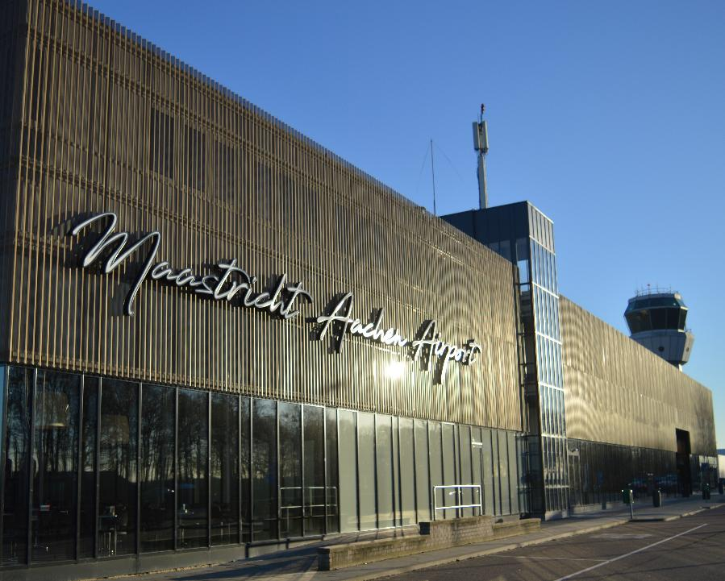
CRO
24 maart 2025

Slide 2

Programma
Voorstellen
Hoe gaat het nu?
Blik op de toekomst
Focus 2025
Bijdrage Schiphol

Slide 3
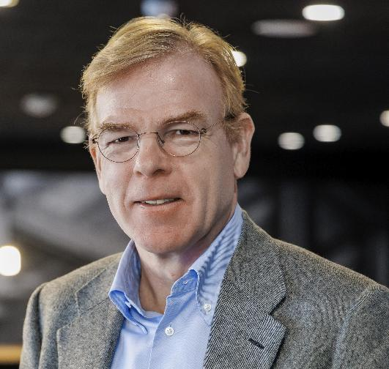
Joost Meijs - CEO
Econoom/Universiteit Groningen
Sinds 2006 in de luchtvaart:
Eindhoven Airport N.V. 11 jaar CEO
Aruba Airport Authority N.V. 5 jaar CEO
Maastricht Aachen Airport B.V. 5 maanden CEO
55 jaar
Vrouw & zoon
Outdoor reizen
MTB, racefiets
Hardlopen
Ondernemen(d) en bouwen
Energie er in!

Slide 4
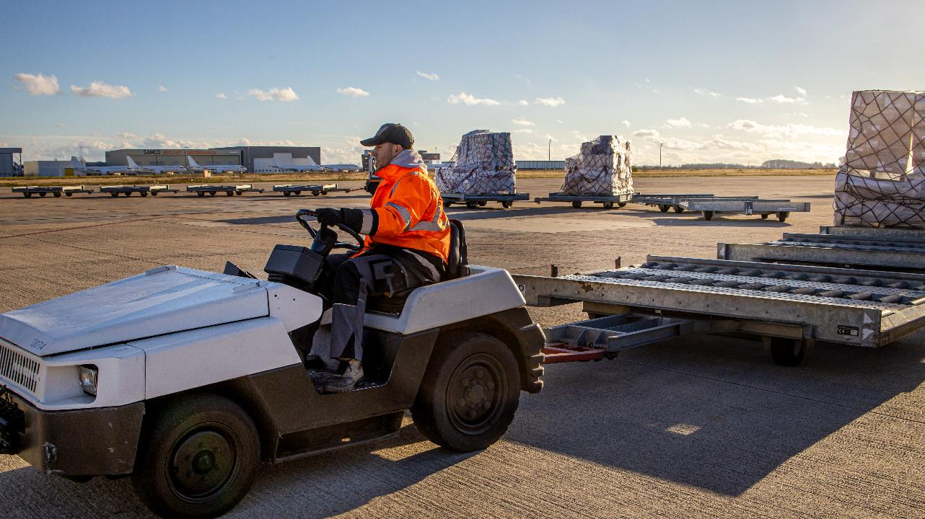
Hoe staan we ervoor?
Notes:
Volumes blijven achter 2023 én 2024
Cultuuromslag
Achterstallig onderhoud, ook IT
Safety, waaronder cybersecurity
Truck truck (lage vaste kosten, hoge variabele kosten, weinig marge)
Gezamenlijke vrachtstrategie met schiphol (bezoek Chinese klanten, samen naar Tiaca Miami, transport Logistics in Miami, etc)

Slide 5
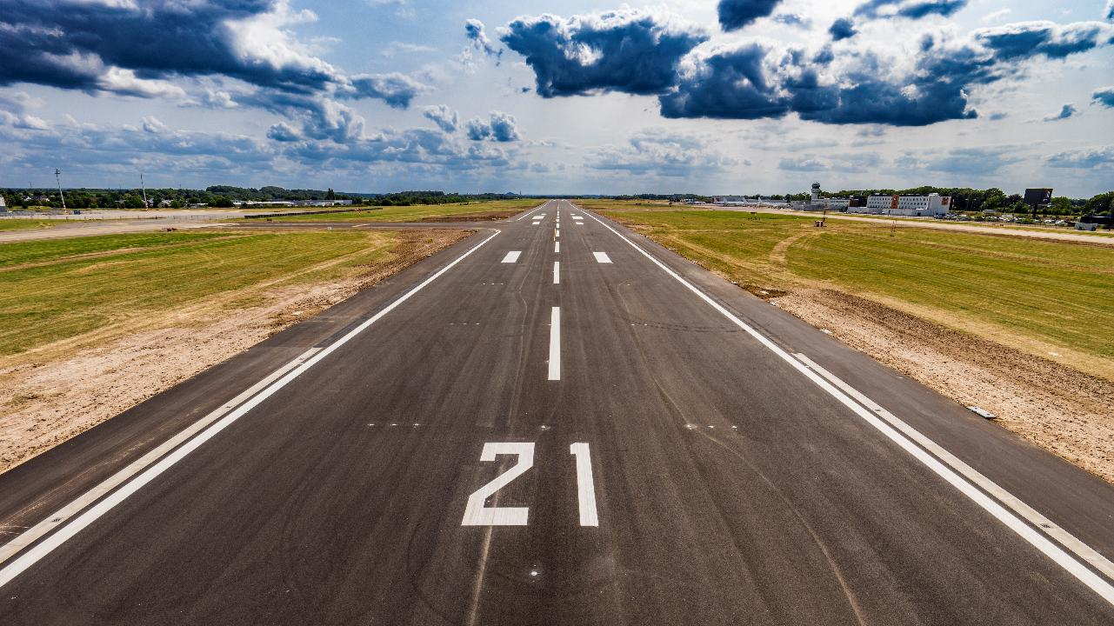
Blik op de toekomst < 2035
Notes:
Van fluctuatie in groei en krimp (en winst en verlies) naar stabiele opwaartse bedrijfseconomische ontwikkeling
Duurzaam profiteren van groei van de luchtvaartmarkt​
Creëren stabiel financieel en commercieel fundament met een trouwe base van airlines​
Grip op de organisatie met daadkrachtige en solide besluitvorming binnen en rond MAA​
Proactieve houding van geloof en vertrouwen​
Focus, besluitvorming en executie​
Van team met goede wil naar team vol vertrouwen ​
Duidelijke richting en stip op de horizon met perspectief ​
Organisatiekwaliteit op niveau op elk gebied: Infra, HR, ICT, veiligheid, organisatie, rapportages, commercie, etc.​

Slide 6
Blik op de toekomst!
Van omkijken naar vooruitkijken
Van fluctuatie in groei en krimp (en winst en verlies) naar stabiele opwaartse bedrijfseconomische ontwikkeling
Duurzaam profiteren van groei van de luchtvaartmarkt​
Creëren stabiel financieel en commercieel fundament met een trouwe klantenkring van luchtvaartmaatschappijen​
Grip op de organisatie met daadkrachtige en solide besluitvorming binnen en rond MAA​
Proactieve houding van geloof en vertrouwen​
Focus, besluitvorming en executie​
Van team met goede wil naar team vol vertrouwen ​
Duidelijke richting en stip op de horizon met perspectief ​
Organisatiekwaliteit op niveau door aanpak achterstallig onderhoud op elk gebied: Infra, HR, ICT, organisatie, rapportages, commercie, etc.​

Slide 7
Onze drie beloftes voor de periode < 2035
‘
‘
We zijn een duurzame, omgevingsbewuste en toekomstbestendige luchthaven.
‘
‘
We worden een moderne en de snelste kwaliteitsvrachtluchthaven van Europa. Groot in cargo en met een stabiel aandeel passagiersvluchten en business (e)-aviation.
‘
We hebben oog voor de mens achter de werknemer. We stimuleren ontwikkeling, bieden een veilige werkplek voor alle collega’s, springen efficiënt om met onze resources. We focussen en voeren onze plannen uit! Onze kernwaarden MOVED zit in ons DNA.
‘

Slide 8
Cargo, passagiers of beide?
PAX
CARGO
=
core
Focus voor komende periode
Waarom?
Cargo zit in de genen van MAA
Commercieel de meeste kansen
Merendeel van de business/payroll is cargo
Onderscheidend van andere Nederlandse luchthavens
Passagiers, (e)BA en GA additioneel.
Rest
GA
BA &
e-Flight

Slide 9
Waar staan we in 2030?
2030 | Volume | VLB
Air cargo (ton) | 204.230 | 5835
Passagiers (#) | 641.865 | 3699
2024 | Volume
Air cargo (ton) | 38.129
Passagiers (#) | 228.355
Bron: Business case MAA 2022
Notes:
Pagina 31 BC

Slide 10

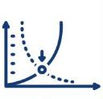


Tijdlijn
Verstevigen fundament
Break even
Doorgroeien volgens business case
eAviation en net-zero
Sales
Kwaliteit afhandeling
Assets & IT
Financieel in controle
Mensen
Compliance & Safety
Duurzaam fundament
Zelfstandig, winstgevend
Realiseren business obv eAviation en net zero grondoperatie
2025-2026
2027
2028-2030

Slide 11
Focus 2025
Thema’s
Financieel in controle
Boosten sales
Kwaliteit van afhandeling
Assets
& IT
Onze mensen
Compliance & Safety

Slide 12
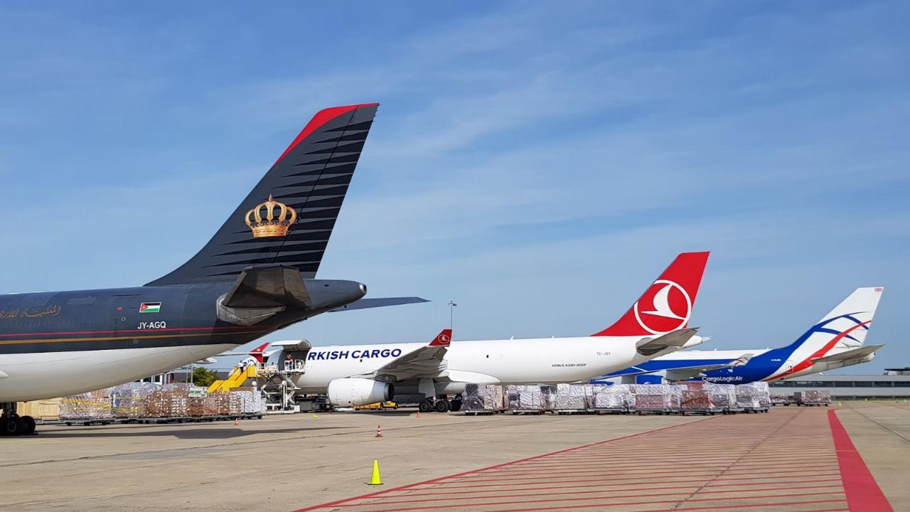
Boosten sales

Slide 13
Cargo bottlenecks
Boosten van de sales
Hoe kunnen we deze mitigeren?
Nachtsluiting
23:00 – 07:00
Baanlengte
2.500 m
Brandstof prijzen
Beperkt vracht eco-systeem rond MAA
Awareness
Geen mitigatie mogelijk
Luchthavenbesluit:
2.750 m
Huidige en/of nieuwe toetreder
Samenwerking RSG
Aanwezig zijn in de markt

Slide 14
Pax bottlenecks
Boosten van de sales
Hoe kunnen we deze mitigeren?
Vliegbelasting
29,05 € per PAX
en Noise Charge
(ca 1 – 2 €)
Data
Awareness
MST Marketing support
Samenwerking met onze Stakeholders
Aanwezig zijn in de markt:
Beurzen, events en relatiebeheer

Slide 15
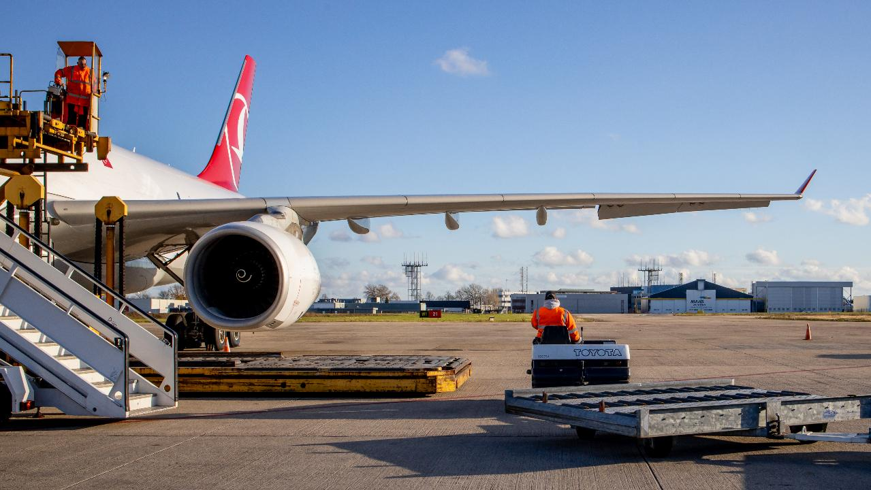
Kwaliteit handling

Slide 16
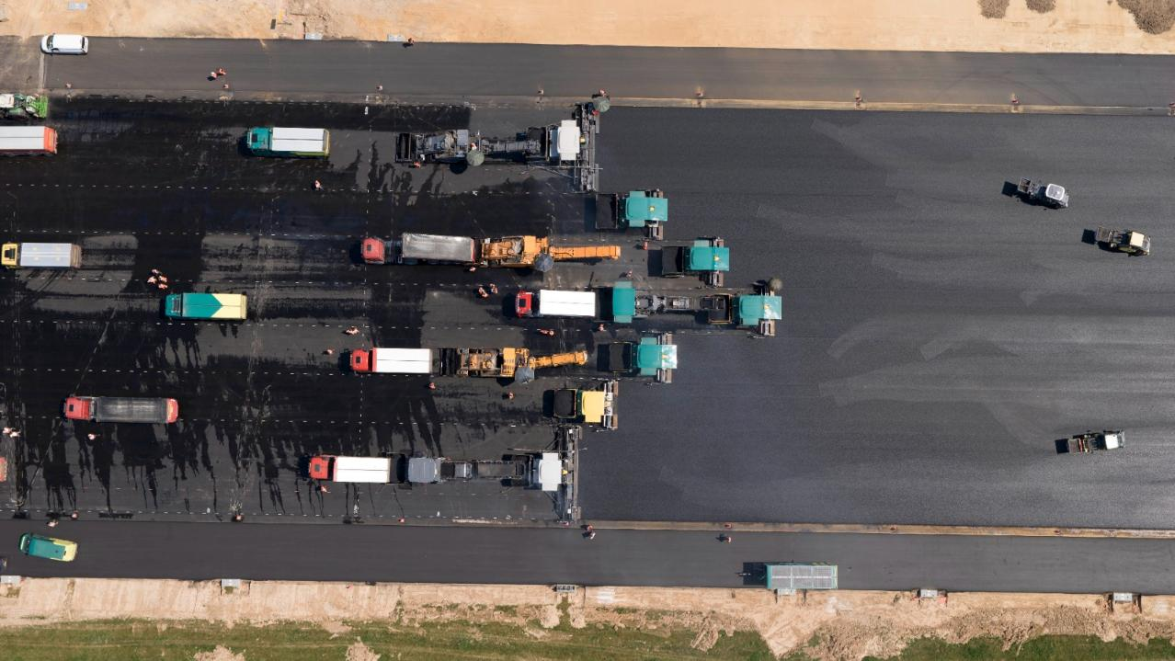
Assets
& IT
Notes:
Hierbij benadrukken dat het niet alleen om infra gaat maar ook om IT en materieel!

Slide 17
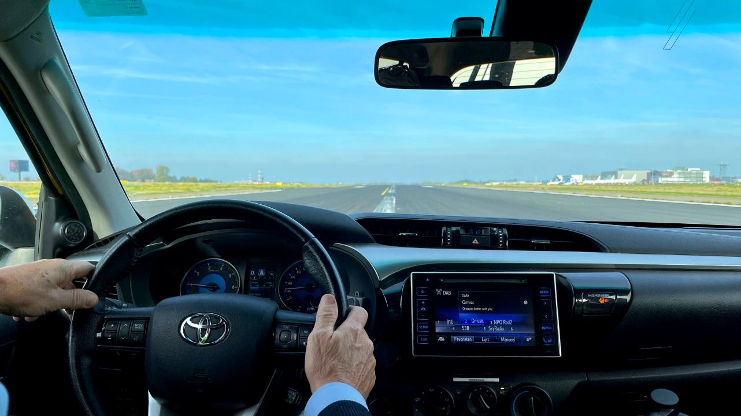
Compliance
& Safety

Slide 18
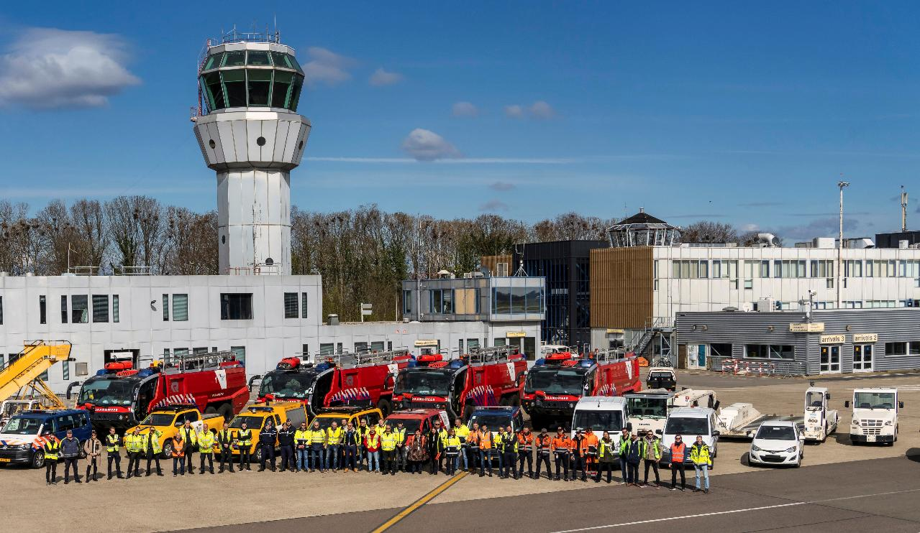
Onze mensen
‘

Slide 19

Samenwerking Schiphol Groep
Toekomstbestendig:
Provincie Limburg en Schiphol Groep twee (financieel) sterke aandeelhouders
Lange termijn focus
Samenwerking o.g.v. commercie:
Omgevingsbewust:
Delen van kennis en ervaring expertisecentrum ultra fijnstof
Bijdrage RSG aan Omgevingsfonds
Kennis en advies
Notes:
Samenwerking ogv commercie:
Gezamenlijke cargo strategie (in ontwikkeling)
Samenwerking RSG
Gezamenlijke PR cargo strategie (in ontwikkeling)
Gezamenlijke beurzen (TIACA Miami in 2024, Transport Logistic Munchen in 2025)
Vastgoedstrategie (in ontwikkeling)
Kennis en advies:
Masterplanning
Onderhoud
IT & cyber security: Advies IT architectuur en cyber security awareness
Luchthavenbesluit
Inkoop: aanbesteding dienstverlening Burgerluchtvaart, energie
Parking

Slide 20
Vragen
Bezoek ons
Maastricht Aachen Airport
Vliegveldweg 90, Maastricht Airport
www.maa.nl

